Slide 1
ПРОЕКТ «СКАЗКУ СОЗДАЕМ МЫ САМИ» Руководитель проекта: воспитатель Лобачева Я.Е.
Участники проекта:
Калошина Екатерина
Мухина Александра
Долженкова Сабрина
Свистунова Анна
Белотелов Игорь
Носков Руслан
Курут Вера
ГУ ЯО «Рыбинский детский дом»

Slide 2
Актуальность
Кукольный театр может сыграть большую роль в формировании личности ребенка. Он доставляет много радости, привлекает своей яркостью, красочностью, динамикой, воздействует на зрителей. Он начинает привлекать внимание детей с самого раннего возраста и таит в себе большие возможности для их всестороннего развития.
Эмоционально пережитый спектакль помогает определить отношение детей к происходящему, к действующим лицам и их поступкам, вызывает желание подражать положительным героям и быть непохожими на отрицательных персонажей. Считаем, что наша тема интересна и актуальна. В наше время все меньше людей ходит в театр, предпочитая телевидение и Интернет.
Объект исследования – кукольный театр, предмет – ширма и декорации для спектакля.

Slide 3
Цель проекта:
Создать кукольный театр с помощью изготовленных своими руками декораций, ширмы и всех необходимых реквизитов для постановки кукольного спектакля.
Для достижения цели необходимо решить ряд задач:
Узнать историю и развитие театральных декораций;
Узнать особенности конструкции ширм и декораций для кукольного театра;
Выявить требования, предъявляемые к устройству ширмы и декораций;
Провести анализ прототипов готовых изделий и выбрать оптимальный вариант изготовления ширмы и декораций;
Изготовить ширму и декорации для кукольного театра;
Подготовить и показать театральную постановку на Дне рождения Детского дома;
Создать условия для открытия артистических, художественных, литературных способностей воспитанников

Slide 4
Практическая значимость проекта:
мы считаем, что данная работа поможет нашим воспитанникам окунуться в волшебство театра кукол, пробудит желание ходить в театр и просто сделает обыденную жизнь в детском доме интереснее. В практической части работы мы с воспитанниками планируем выбрать спектакль, изготовить ширму и декорации к выбранному спектаклю; совместно с воспитанниками показать спектакль на Дне рождении детского дома.

Slide 5
Проблемные вопросы:
Можем ли мы своими силами создать кукольный театр?
Что нам нужно узнать, чтобы суметь изготовить ширму для театра?
Какие материалы мы можем использовать для создания декораций к спектаклю?
Какие необходимые инструменты и оборудование?
Какова форма и размеры изделия?
Основные этапы конструирования изделия (ширма и декорации);
Основные этапы технологии их изготовления;
Основные затраты на изготовление изделия.

Slide 6
Ожидаемый результат:
вовлечение воспитанников в работу над проектом, тем самым отвлечение их от негативных явлений;
обучение воспитанников творчеству и актёрскому мастерству.

Slide 7
Содержание проекта:
Всю работу по созданию проекта можно разделить на 3 этапа:
Подготовительный (апрель 2017 г.):
определение проблемы и задач исследования;
выдвижение гипотезы и способов её решения;
приобретение необходимых материалов
Основной этап: (май – октябрь 2017 г.);
- исследовательский;
- практическая деятельность:
изготовление ширмы и декораций к спектаклю;
распределение обязанностей детей в соответствии с их творческими способностями;
разработка сценария спектакля;
репетиции спектакля
Заключительный этап (ноябрь 2017 г.):
показ спектакля «Три поросенка» на Дне рождении детского дома;
презентация и защита проекта.

Slide 8
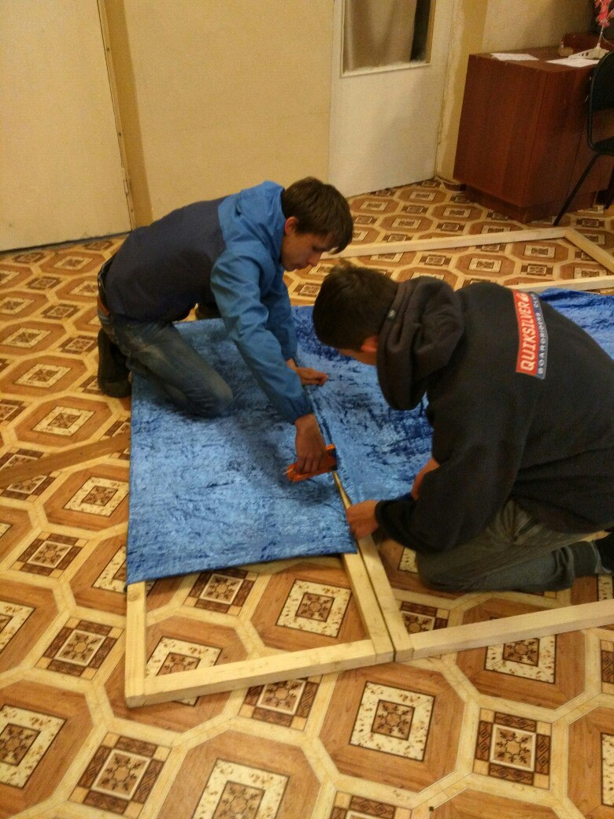
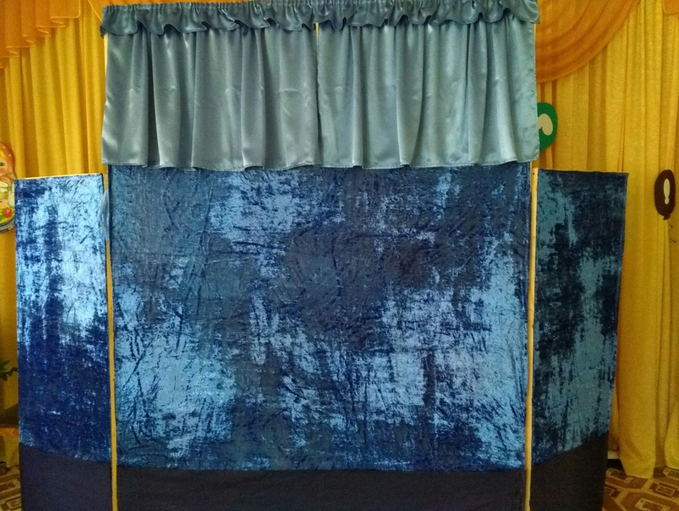
ФОТООТЧЕТ ОТДЕЛЬНЫХ ЭТАПОВ ПРОЕКТА
Результат:
изготовлена ширма для кукольного театра

Slide 9
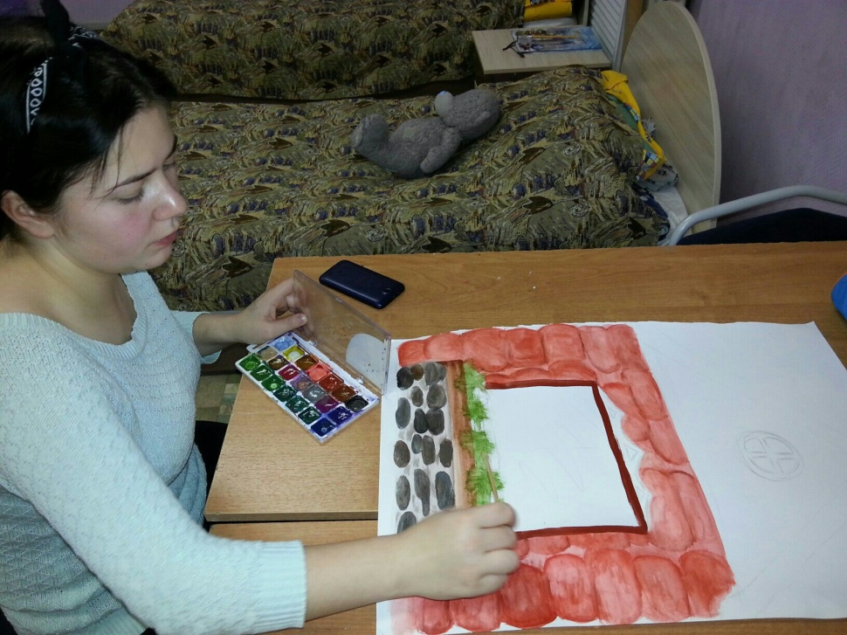
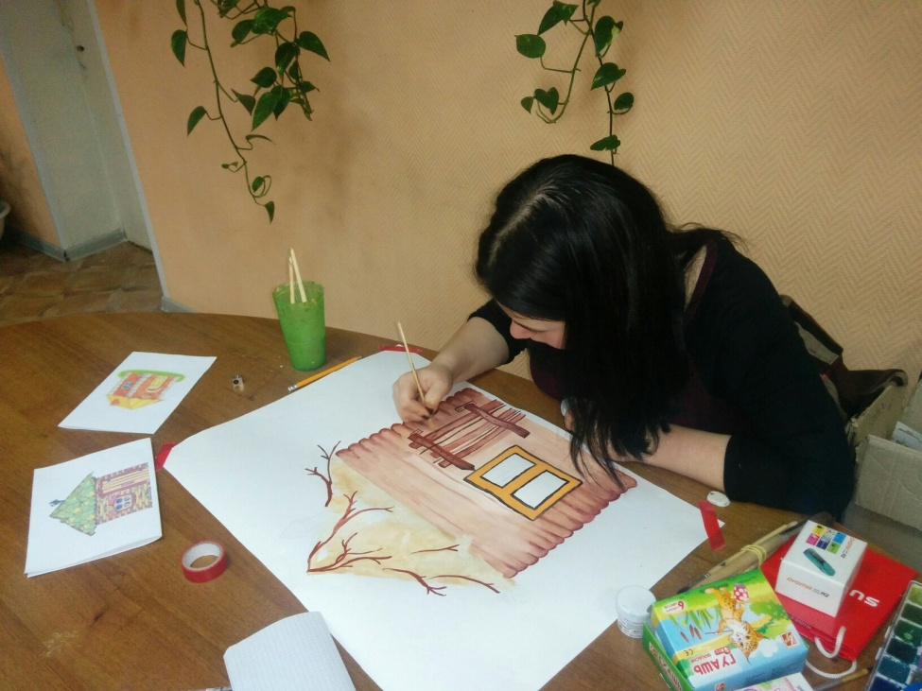
ФОТООТЧЕТ ОТДЕЛЬНЫХ ЭТАПОВ ПРОЕКТА
Результат:
созданы декорации к спектаклю «Три поросенка»

Slide 10
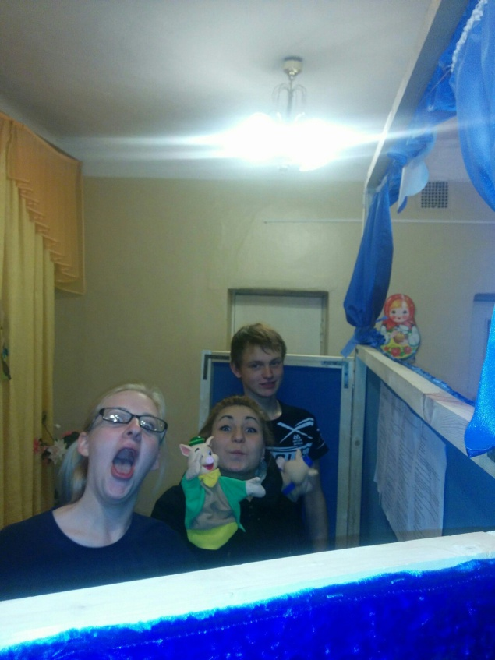
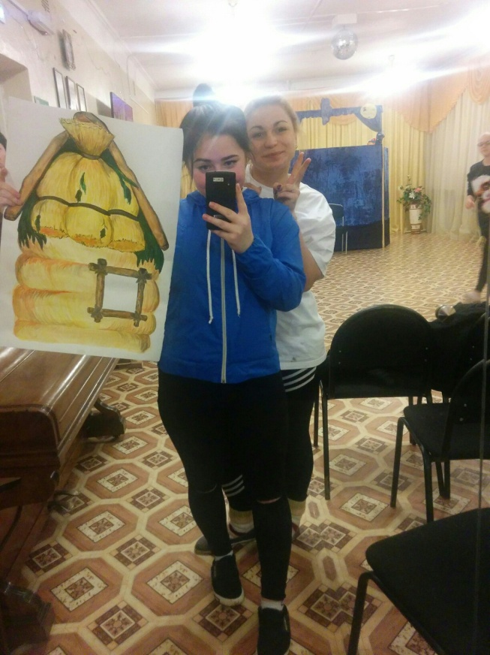
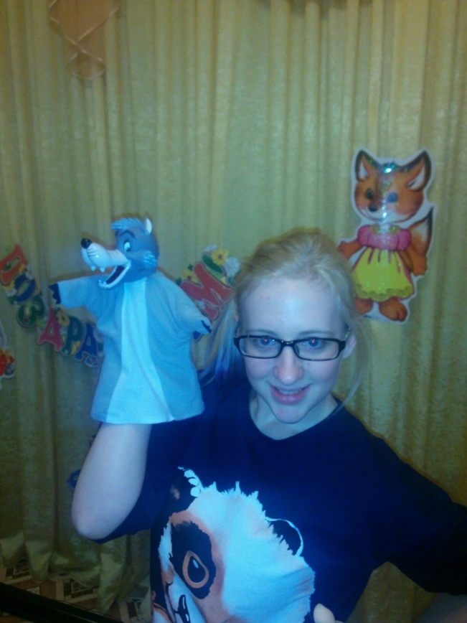
ФОТООТЧЕТ ОТДЕЛЬНЫХ ЭТАПОВ ПРОЕКТА
Результат:
подготовили спектакль «Три поросенка» к показу

Slide 11
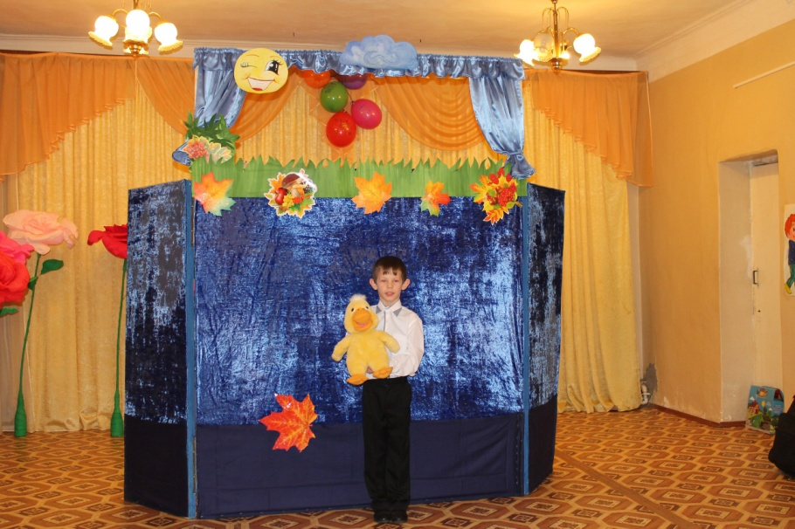
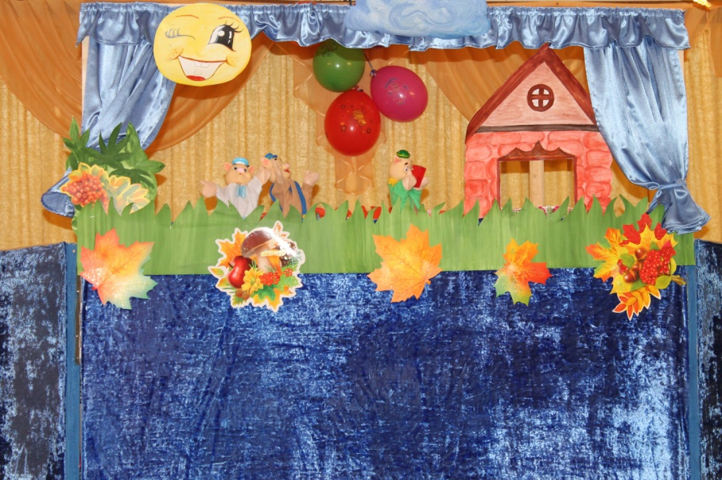
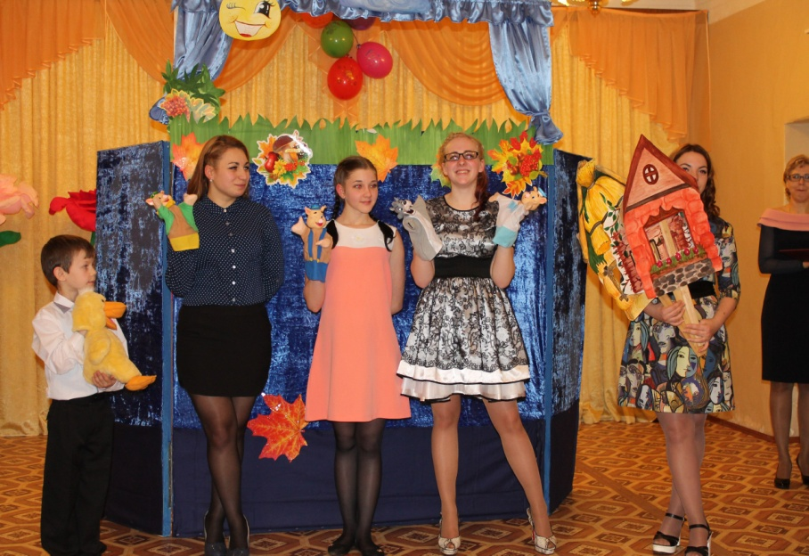
ФОТООТЧЕТ ОТДЕЛЬНЫХ ЭТАПОВ ПРОЕКТА
Результат:
показ спектакля «Три поросенка» на Дне рождении детского дома

Slide 12
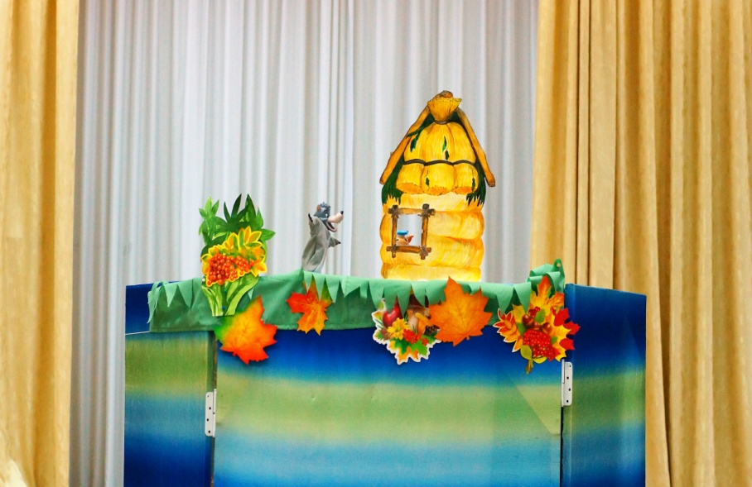
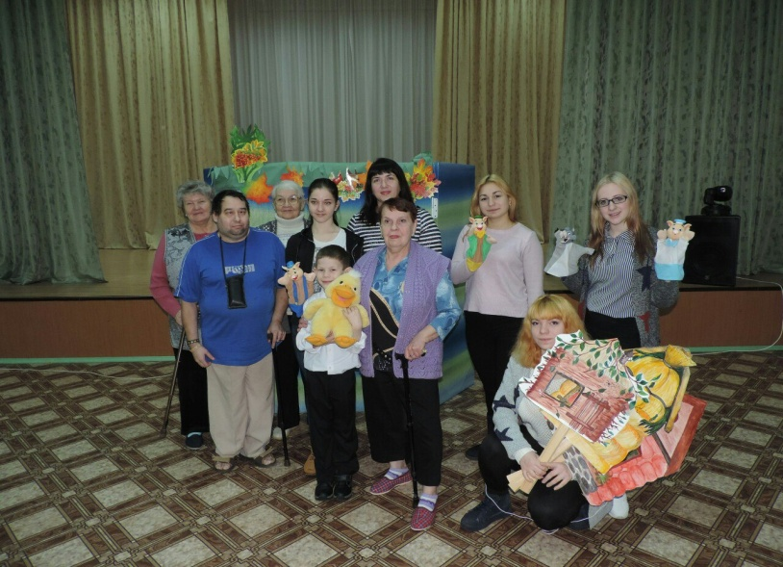
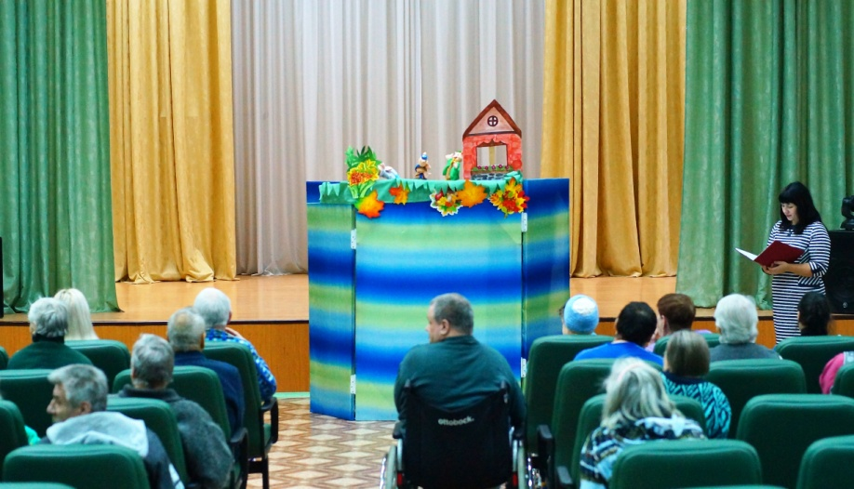
ФОТООТЧЕТ ОТДЕЛЬНЫХ ЭТАПОВ ПРОЕКТА
показ спектакля «Три поросенка» в ГБУСО ЯО Рыбинский дом-интернат для престарелых и инвалидов

Slide 13
СПАСИБО ЗА ВНИМАНИЕ!

